Slide 1
Педагогический совет «Использование разнообразных форм и методов в работе с детьми дошкольного возраста по развитию связной речи»
Автор: Бедрина Елена Юрьевна

Slide 2
Проблема развития связной речи в современной практике работы дошкольных учреждений

Slide 3
Актуальность проблемы речевого развития детей дошкольного возраста

Slide 4
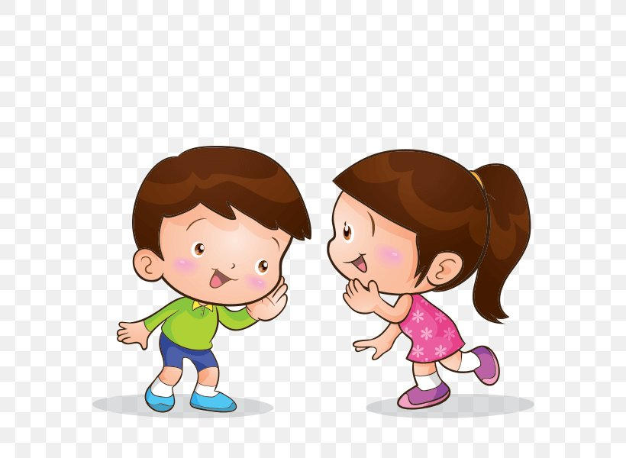
«Слово есть первый признак сознательной разумной жизни». К. С. Аксаков

Slide 5
Федеральный Государственный Стандарт.
Виды речевой деятельности, актуальные при работе над развитием связной речи детей : - владение речью как средством общения и культуры; - обогащение активного словаря; - развитие связной, грамматически правильной диалогической и монологической речи; - развитие речевого творчества; - развитие звуковой и интонационной культуры речи, фонематического слуха; - знакомство с книжной культурой, детской литературой, понимание на слух текстов различных жанров детской литературы.

Slide 6
Использование приемов обучения связной речи

Slide 7
Причины низкого уровня развития речи:
Высказывания
непоследовательны;
состоят из отдельных фрагментов;
не связанных между собой;
очень низкий уровень информативности.

Slide 8
Речь воспитателя:

Slide 9
Не спешите отвечать
на свои вопросы!
Речь педагога - образец
правильной литературной речи
Речь – это важнейший компонент педагогического мастерства

Slide 10
Кто ребенка пеленал, тот
ему первое слово и сказал.

Slide 11
Определите название художественного произведения и его автора по отрывку

Slide 12
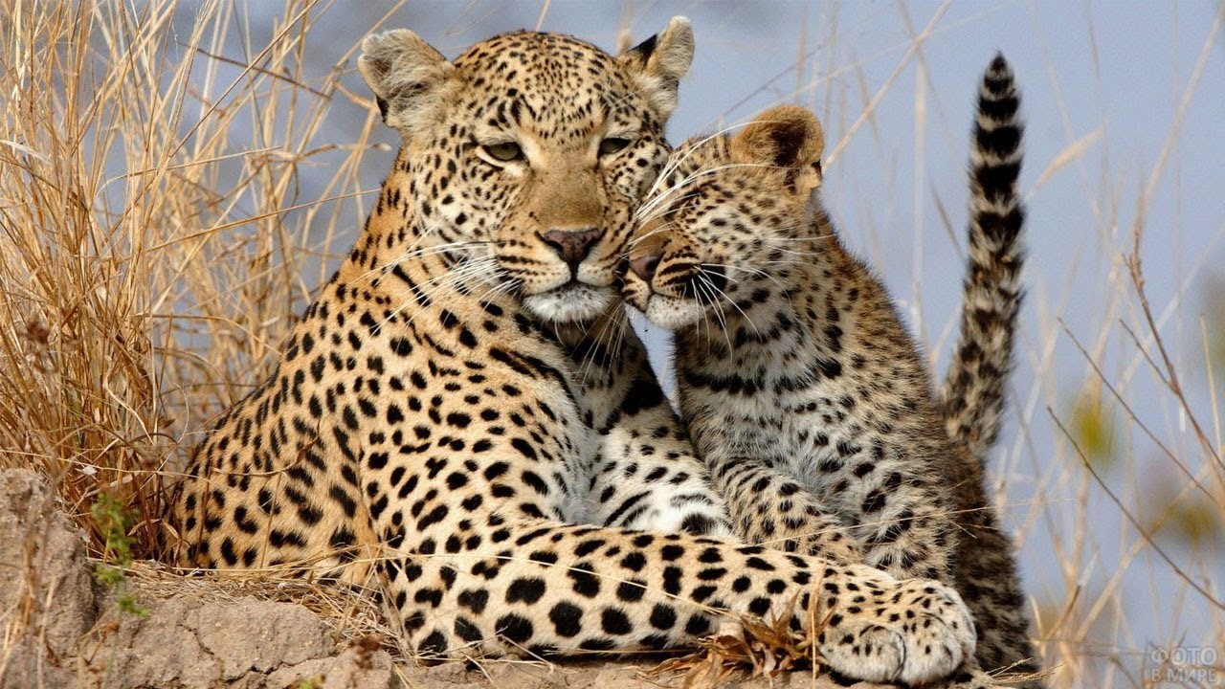
Сын леопарда - тоже леопард. (Африка) Верблюда под мостом не спрячешь. (Афганистан) Бойся тихой реки, а не шумной. (Греция) Молчаливый рот - золотой рот. (Германия) Тот не заблудится, кто спрашивает. (Финляндия)

Slide 13
Воспитывать умение слушать внимательно сказки, стихи, рассказы. Следить за развитием действия в сказке, сочувствовать положительным героям. Учить понимать смысл произведения; воспроизводить с помощью вопросов воспитателя содержание в правильной последовательности; выразительно читать наизусть небольшие потешки и стихотворения. Учить различать жанры литературных произведений и некоторые особенности каждого жанра. Учить эмоционально передавать содержание небольшого прозаического произведения и выразительно читать наизусть стихотворения. Развивать поэтический слух, интонационную выразительность речи. Учить понимать главную идею произведения, правильно оценивать поступки героев. Продолжать развивать интерес и любовь к художественной литературе. Учить отвечать на вопросы по содержанию произведения. Учить оценивать поступки героев, характеризовать некоторые нравственные качества (добрый, злой, смелый). Учить выразительно читать стихотворения, потешки.

